Slide 1
Unidad 4
Jesús Dignifica a la Mujer
Lección 1
Sexo Femenino
Instituto de Líderes Cristianos
El Ministerio de la Mujer
Gabriela Tijerina-Pike, Ph.D.

Slide 2
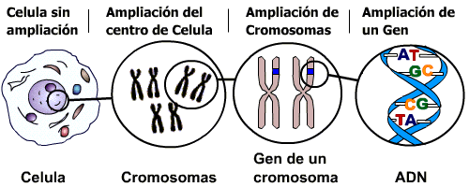
Jesús no cambia el Cromosoma
C-C-G-A
Instituto de Líderes Cristianos
El Ministerio de la Mujer
Gabriela Tijerina-Pike, Ph.D.

Slide 3
Hombre y Mujer creados son el mutuo complemento de la Imagen de Dios
Isaías 49:15
Isaías 66:13
Mateo 23:37
Instituto de Líderes Cristianos
El Ministerio de la Mujer
Gabriela Tijerina-Pike, Ph.D.

Slide 4
Jesús defiende a las mujeres
Marcos 10:14
Lucas 7:36-50
Instituto de Líderes Cristianos
El Ministerio de la Mujer
Gabriela Tijerina-Pike, Ph.D.

Slide 5
Jesús acepta el servicio de las mujeres
Lucas 8:1-3
Luca 10:38-42
Instituto de Líderes Cristianos
El Ministerio de la Mujer
Gabriela Tijerina-Pike, Ph.D.

Slide 6
Jesús incluye a las mujeres en el discipulado
Marcos 7:10-11
Lucas 12:51, 53
Marcos 10:29-30
Mateo 12:46-50
Instituto de Líderes Cristianos
El Ministerio de la Mujer
Gabriela Tijerina-Pike, Ph.D.

Slide 7
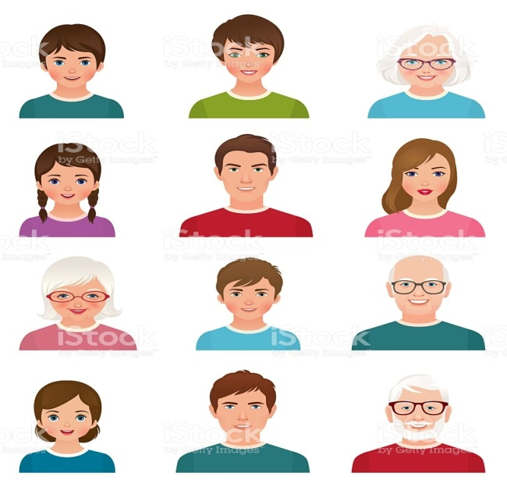
Ministerio a la Mujer
(EXCLUSIVAMENTE)
Número
Ministerio de la Mujer
Entendimiento
Instituto de Líderes Cristianos
El Ministerio de la Mujer
Gabriela Tijerina-Pike, Ph.D.

Slide 8
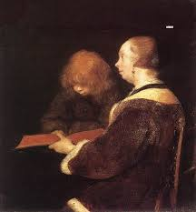
Unidad 4, Lección 1. TAREA #1
Hacer el diagrama de mi vida. Incluyendo fechas, definiciones y descripciones de mi vida como mujer creada, caída, extraña, salva, sabia y preparada.
Incluir la descripción de cómo Dios dignificó mi vida. Incluir fechas.

